Slide 1
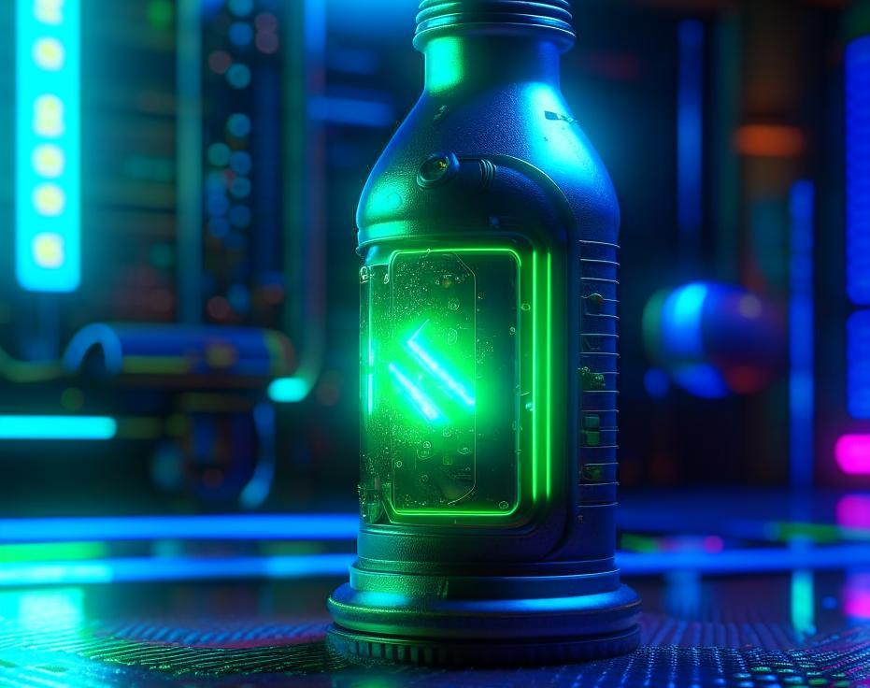


Название команды

Slide 2
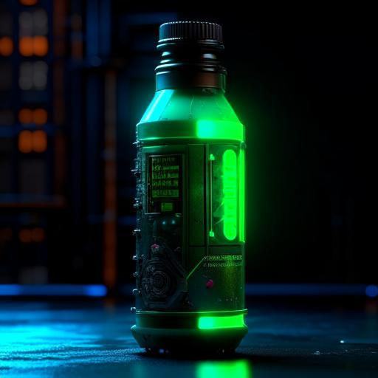
Состав команды
❯ Чебаненко Дмитрий
❯ Павел Овчинников
❯ Румянцев Алексей

Slide 3
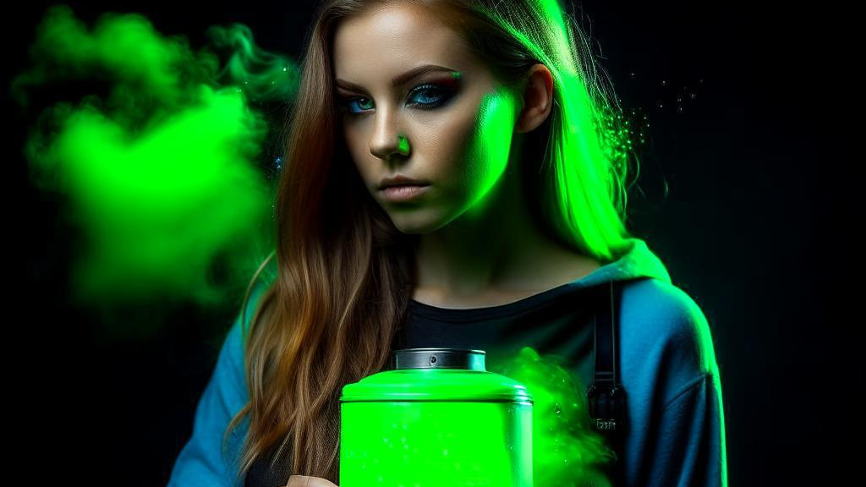
Что такое Drinking Buddy
Умная бутылка собутыльник DrinkingBuddy — это устройство, которое поможет вам насладиться вечером даже без компании друзей, не теряя при этом связи с реальностью. Она оснащена искусственным интеллектом, который позволяет поддерживать разговор во время распития алкоголя и других занятий. Кроме того, отличная психологическая поддержка и решение проблемы одиночества

Slide 4
Себестоимость
 | Пластик | Микрофон | Динамик | Оборудование для ИИ | Аккумулятор | Итоговая цена
Описание | Хороший пластик, рассчитанный на бутылку 500 мл | Неплохая петличка из DNS | Китайский динамик мощностью 1 Вт | Найдем китайского партнера, у которого будем закупать платы (микроконтроллер, процессор, память, сетевой и блютуз модули) | Тот же китайский партнер. Аккумулятор небольшой, но работы хватит на 8 часов | Бюджетный вариант нашей бутылки для повседневного использования, для получения прибыли будет наценка 33-78%
Цена, р | 800 | 200 | 300 | 2000 | 1200 | 4500

Slide 5
Прямые конкуренты
 | Drinking Buddy | Hidrate Spark | LifeFuels | Ozmo Active Smart Bottle | Thermos Smart Lid | SEED
Описание | Собутыльник, психологическая поддержка, быстро и легко-доступный ИИ | Отслеживает потребление воды и синхронизируется с приложением на смартфоне | Отслеживает уровень гидратации и позволяет добавлять в воду питательные вещества с помощью специальных капсул | Синхронизируется с приложением для отслеживания уровня гидратации и имеет интеграцию с фитнес-трекерами | Синхронизируется с приложением, которое отслеживает историю потребления воды и показывает текущий уровень гидратации | Использует ИИ для адаптации под индивидуальные потребности пользователя в гидратации (анализ погодных условий, уровня физической активности и здоровья)
Цена, р | 6 000-8 000 | От 6 000 | От 8 000 + капсулы 100-300/шт | От 5 000 | От 3 000 | От 7 000
Чем DB лучше? | Наши конкуренты сконцентрированы на фитнесе и спорте – поддержание уровня воды в каких-либо условиях. Мы сконцентрированы на портативном ИИ, совмещенным с полезной вещью в любой ситуации – бутылке, в которую можно залить любую жидкость. Наш продукт ничего не отслеживает, является полностью конфиденциальным и не имеет цензуры. Наш продукт можно подогнать под любую частную задачу, в то время как конкуренты имеют реализацию нерасширяемой одной частной задачи. За цену Drinking Buddy пользователь получает все возможности умной бутылки без каких-либо ограничений, в то время как большинство конкурентов ограничивают пользовательский опыт на бюджетных вариантах умных бутылок. Кроме того, бутылки конкурентов нуждаются в каком-либо стороннем девайсе для отправки на него данных (смартфон, фитнес-трекер), мы же будем хранить информацию в зашифрованном виде прямо на бутылке или на специальных серверах

Slide 6




Косвенные конкуренты

Slide 7
Косвенные конкуренты
Не соответствует
нынешним
стандартам
Нужен VPN в России
Имеет цензуру
Конфиденциальность под вопросом
Microsoft отказались от
дальнейшего развития
ИИ Cortana

Slide 8
Точки роста
Расширение возможностей в программном плане – создать мобильное приложение, в котором можно выбрать режим умной бутылки, например обычный, более информативный (более точные результаты на сложные вопросы), более эмпатичный (больше психологической поддержки), фитнес (с разрешения пользователя отслеживание потребления жидкости и далее по списку) и другие. Подключение через Bluetooth модуль или по радио каналу к компьютеру или ноутбуку (приложение для ПК). С разрешения пользователя синхронизация с другими устройствами, сохранение информации с бутылки на любое желаемое устройство вместо внутреннего хранилища бутылки или наших серверов. Также управление умной бутылкой из этого же приложения (воспроизведение музыки и другие полезные функции), возможность добавления своих скриптов или настроек ИИ (как ИИ должен называть пользователя, как должен отвечать, например после каждого предложения должен говорить “мяу” и другое на что хватит фантазии пользователя)

Slide 9
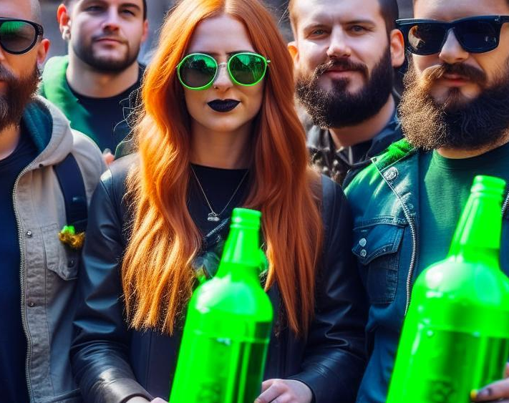
Портрет целевой аудитории
❯ Пол: Любой
❯ Возраст: 18-27 лет
❯ Интересы: Любит хорошо провести время, хипстеры 2024 века
❯ Проблемы: устал от несовершенства общественного строя
❯ Достаток: Средний класс
❯ Место работы: Любое

Slide 10
Вопросы для глубинного интервью
❯ Как вы обычно проводите свободное время?
❯ Какие аспекты вашей жизни вас чаще всего беспокоят или вызывают стресс?
❯ Что для вас значит "качественное время проведение"?
❯ Как вы считаете, в чем основные проблемы общественного строя сегодня?
❯ Как вы обычно решаете проблемы одиночества или стресса?

Slide 11
Каналы продвижения
С учетом портрета нашей целевой аудитории, наилучшими каналами продвижения будут:
❯ Социальные медиа (VK, Instagram, TikTok, Pinterest)
❯ Блоги и влоги (YouTube/Telegram; MrBeast, Mamix, Gigguk, ТОПЛЕС)
❯ Мероприятия (Выставка на тему “Новые технологии”, “Новые хипстеры”)
❯ Баннеры, постеры рядом (или внутри) с ТЦ, кино и другими популярными для развлечений местами

Slide 12
Каналы продвижения
❯ Instagram ~2$ за 1000 показов. Платим 20 тыс. руб. за 100 тыс. показов
❯ Рекламный пост на месяц в Telegram канале ТОПЛЕС от 66.6 тыс. руб. на почти 500. тыс. подписчиков канала, охват поста более 200 тыс. просмотров
❯ Стоимость участия в выставке от 50 тыс. руб. (зависит от выставки, есть и за 30 тыс. руб., а есть и за 373000 тыс. руб.), в Санкт-Петербурге охват может быть более 200 тыс. человек
❯ Реклама на лайтбоксах и баннерах в торговом центре Лето в Санкт-Петербурге с проходимостью 450 000 чел./мес от 40 тыс. руб.

Slide 13
Маркетинговый план
 | Что? | Зачем? | Когда? | Как? | Почем? | Кто?
Продукт | Drinking Buddy | Решить проблему одиночества и посиделок | В течение 1.5 лет | ИИ ведет диалога (динамики, микрофон), симулируя посиделки | 6 000-8 000 руб. целевой объем продаж 10000 единиц товара в год | Люди 18-27 лет (хорошо провести время), средний достаток
Цена | 6 000-8 000 руб. | Ориентация на массовый рынок | Пока объем продаж не достигнет 100 единиц товара в месяц | При увеличенном спросе на товар будем повышать цену, не теряя качество | 1 000 000 руб. | Цена не зависит от группы покупателей
Место | Собственный интернет-магазин; виртуальные торговые площадки | Удобство для большинства заинтересованных в продукте покупателей | Рекламные ссылки на сайт бренда | Подписание контрактов с соответствующими площадками. Свой сайт | Собственный магазин – траты меньше Виртуальные торговые площадки – траты больше, в виду комиссий, однако и поток клиентов выше | Молодые в любом месте, взрослые на более крупных площадках
Реклама | Соц. сети, нативная реклама, баннеры | Узнаваемость бренда | В начале, середине и конце жизненного цикла | Фотографии с примером, описанием и слоганом | Соц. сети 10-20 т. р., баннеры 50-100 т. р. | Для молодых в соц. сетях, для взрослых нативная и баннерная

Slide 14
Наша юнит-экономика
 |  |  |  | доход на 1-го платящего |  |  |  |  |  | на 1-го привлеченного
 | поток пользователей или потенц. клиентов | конверсия в 1-ю покупку | число платящих | доход на 1-го платящего, Average Revenue Per Paying User | в среднем клиент платит | маржинальность или комиссия | издержка на 1-й продаже | число покупок на 1-го платящего |  | Стоимость привлечения пользователя | доход на 1-го привлеченного Average Revenue Per User |  | Прибыль с потока пользователей | Доход с потока пользователей | Расходы на привлечение пользователей в том числе зп продажников | Ограниченные сверху расходы в месяц на зарплаты, аренду офиса, сервера
 | User or Lead Acquisition | С1 | Buyers | ARPPU, CLTV | AvPrice | AvPrice-COGS or Commissions | 1st sale COGS | Av Payment Count or LifeTime |  | Cost Per Acquisition, CPA | ARPU or LTV |  | Profit | Gross Profit | Acq Costs | Fix Costs в месяц
МЫ | 10 000 | 3,00% | 300 | 2 000 р. | 6 500 р. | 30% | 0% | 1 |  | 333 р. | 2 000,00 р. |  | 16 670 000 р. | 600 000 р. | 100 000 р. | 100 000 р.

Slide 15
Риски
Группа риска | Описание риска | Вероятность наступления риска, pi | Уровень риска | Вес риска, wi | Размер ущерба, руб. | Доля риска, % | Мероприятия по снижению риска
Риски внешней среды | Уход из России сервисов, которые команда проекта использует в работе | 0,3 | 3 | 0,09 | 303089,6118 | 7,76 | Открытие счета в иностранном банке, чтобы оплачивать необходимые сервисы
 | Прекращение сотрудничества зарубежных компаний и потребителей с российскими | 0,7 | 4 | 0,12 | 942945,4588 | 24,14 | Ориентация на российский рынок и его особенности, предварительный поиск необходимых контактов
Рыночные | Мировой кризис | 0,5 | 2 | 0,06 | 336766,2353 | 8,62 | Устойчивая политика ведения бизнеса - не поддаваться панике и не принимать радикальных решений. Возможна релокация команды
 | Неэффективная маркетинговая компания | 0,2 | 5 | 0,15 | 336766,2353 | 8,62 | Качественное маркетинговое исследование,
 | Снижение конкурентоспособности платформы | 0,2 | 3 | 0,09 | 202059,7412 | 5,17 | Грамонтая маркетинговая компания, подхватывание трендов, изучение отчетов HR-компаний и консалтинговых агентств
 | Смена ценностей у компаний-потребителей | 0,1 | 2 | 0,06 | 67353,24706 | 1,72 | Качественное маркетинговое исследование, определение функций необходимых клиентам

Slide 16
Риски
Группа риска | Описание риска | Вероятность наступления риска, pi | Уровень риска | Вес риска, wi | Размер ущерба, руб. | Доля риска, % | Мероприятия по снижению риска
Технологические | Удаление приложения из AppStore и/или Google Play | 0,1 | 1 | 0,03 | 33676,62353 | 0,86 | Привлечение основного траффика на браузерную версию платформы. Ведение нейтральной политики позволит сохранить приложение в маркетплейсах
 | Прекращение срока действия домена | 0,1 | 1 | 0,03 | 33676,62353 | 0,86 | Отслеживание сроков, в которые необходимо производить оплату домена
 | Утечка данных пользователей | 0,3 | 4 | 0,12 | 404119,4824 | 10,34 | Найм высококлассного специалиста в области кибербезопасности и защиты данных
 | Перебои работы серверов | 0,3 | 4 | 0,12 | 404119,4824 | 10,34 | Закупка дополнительного оборудования - позволит заменить неисправную технику своевременно и уберечь от потерь
Управленческие | Арендодатель требует покинуть офис | 0,2 | 2 | 0,06 | 134706,4941 | 3,45 | Внимательное заключение договора аренды, знание своих прав, соблюдение порядка и требований арендодателя
 | Копирование технологии конкурентами | 0,7 | 3 | 0,09 | 707209,0941 | 18,10 | Своевременная защита интеллектуальной собственности, консультация о способах защиты

Slide 17
Риски (Итог)
 | Общий уровень риска | Общий вес риска, wi | Общий размер ущерба, руб. | Общая доля риска, %
Итого | 34 | 1,00 | 3906488,329 | 100,00

Slide 18
Фин. модель
Показатели | Нормативные или задаваемые авторами проекта показатели | Периоды проекта (год)
 |  |  | 2023 | 2024 | 2025 | 2026 | 2027
 |  | 0 | 1 | 2 | 3 | 4 | 5
ОПЕРАЦИОННАЯ ДЕЯТЕЛЬНОСТЬ
Норма дисконта, % | 12,50
Коэффициент дисконтирования |  | 1 | 0,889 | 0,790 | 0,702 | 0,624 | 0,555
Дисконтированный денежный поток |  | 0 | 2785056,768 | 7621829,316 | 14340471,46 | 22822007,68 | 32993740,22
Кумулятивный ДДП, руб. |  | 0 | 2785056,768 | 10406886,08 | 24747357,54 | 47569365,23 | 80563105,44
NPV, тыс. руб. |  |  | 1563495,168 | 9185324,484 | 23525795,94 | 46347803,63 | 79341543,84
PI, коэф. |  |  | 2,279915125 | 8,519329753 | 20,25878805 | 38,94143793 | 65,95091516
IRR,% | 37,44%

Slide 19
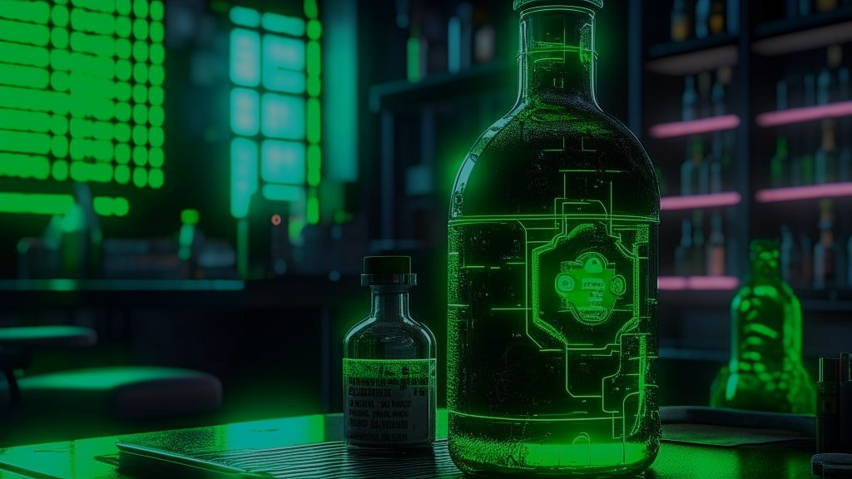
Архетип бренда
❯ Приятель

Slide 20
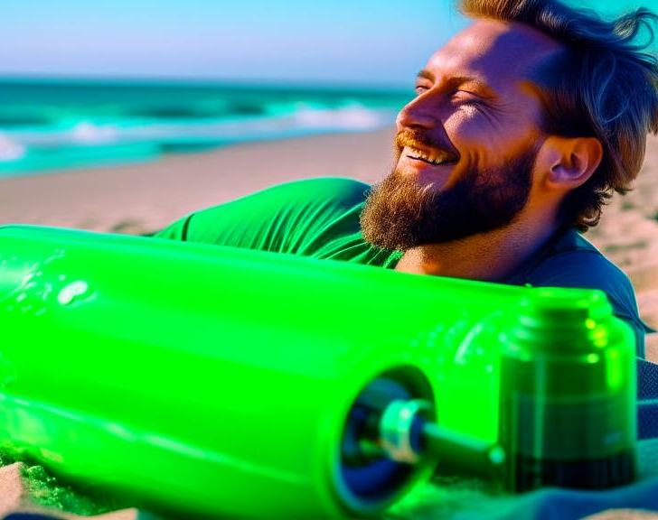
Наш маскот
❯ Веселый мужик на пляже с зеленой умной бутылкой Drinking Buddy

Slide 21

Спасибо за внимание

